Slide 1
PPT模板下载：www.1ppt.com/moban/ 行业PPT模板：www.1ppt.com/hangye/
节日PPT模板：www.1ppt.com/jieri/ PPT素材下载：www.1ppt.com/sucai/
PPT背景图片：www.1ppt.com/beijing/ PPT图表下载：www.1ppt.com/tubiao/
优秀PPT下载：www.1ppt.com/xiazai/ PPT教程： www.1ppt.com/powerpoint/
Word教程： www.1ppt.com/word/ Excel教程：www.1ppt.com/excel/
资料下载：www.1ppt.com/ziliao/ PPT课件下载：www.1ppt.com/kejian/
范文下载：www.1ppt.com/fanwen/ 试卷下载：www.1ppt.com/shiti/
教案下载：www.1ppt.com/jiaoan/ PPT论坛：www.1ppt.cn
SpringCloudGateway框架分析
旭日组-周国宝
2018-09-09

Slide 2
目录/Contents
01
SC-Gateway是什么
02
基石Reacter
03
基石Netty
04
基石WebFlux
05
展望

Slide 3
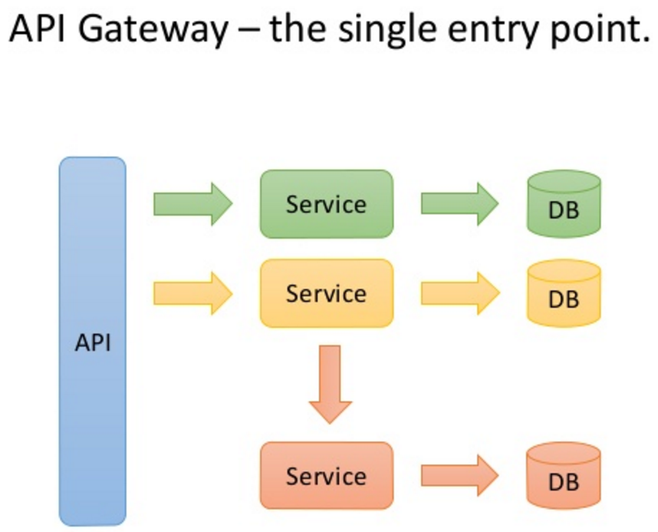
SC-Gateway是什么
一个例子

Slide 4
SC-Gateway是什么
特性
Product Service
Server Side
MVC App
API Gateway
Recommendation
Service
Single Page
JS App
or
Mobile App
User Service

Slide 5
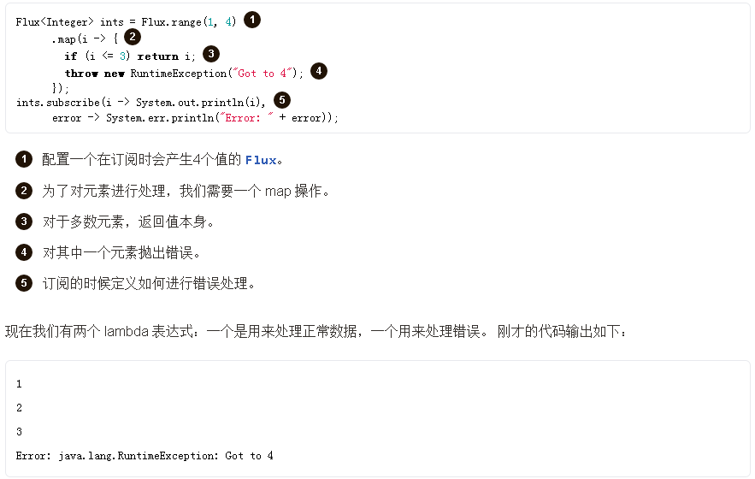
基石Reactor
一个例子

Slide 6
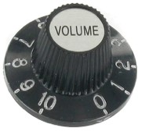
基石Reactor
一个例子
0
..N Data
+
0..1
(
Error
|
Complete
)
Publisher
Subscriber
Backpressure

Slide 7
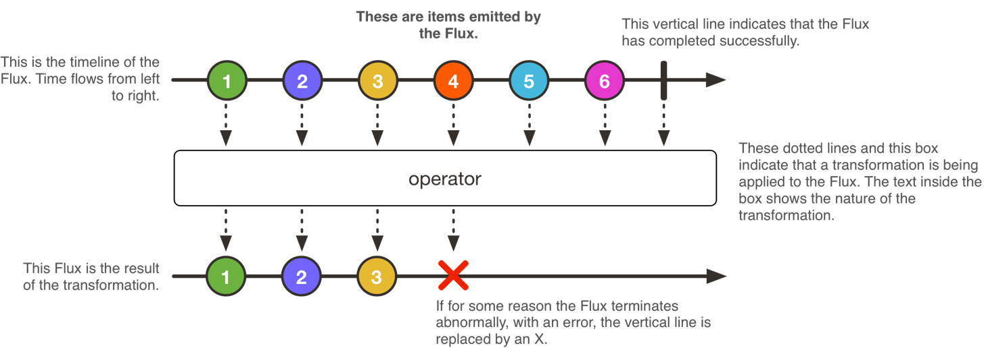
基石Reactor
Flux

Slide 8
基石Reactor
一个例子
Flux.just("red", "white", "blue")
.flatMap(carRepository::findByColor)
.collect(Result::new, Result::add)
.doOnNext(Result::stop)
.subscribe(doWithResult);
12

Slide 9
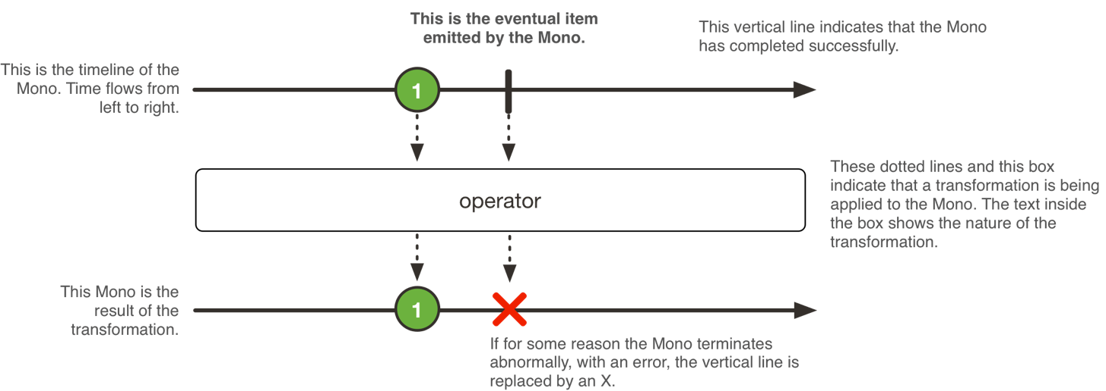
基石Reactor
Mono

Slide 10
基石Reactor
一个例子
Mono.delayMillis(3000)
.map(d -> "Spring 4")
.or(Mono.delayMillis(2000).map(d -> "Spring 5"))
.then(t -> Mono.just(t+ " world"))
.elapsed()
.subscribe();

Slide 11
基石Reactor
特性
1,响应式流是基于“推送”（push）方式的
2,开发者通过 描述“控制流程”来定义对数据流的处理逻辑
3, onNext x 0..N [onError | onComplete]
可编排性（Composability） 以及 可读性（Readability） Callback Hell
使用丰富的 操作符 来处理形如 流 的数据
在 订阅（subscribe） 之前什么都不会发生
背压（backpressure） 具体来说即 消费者能够反向告知生产者生产内容的速度的能力
高层次 （同时也是有高价值的）的抽象，从而达到 并发无关 的效果

Slide 12
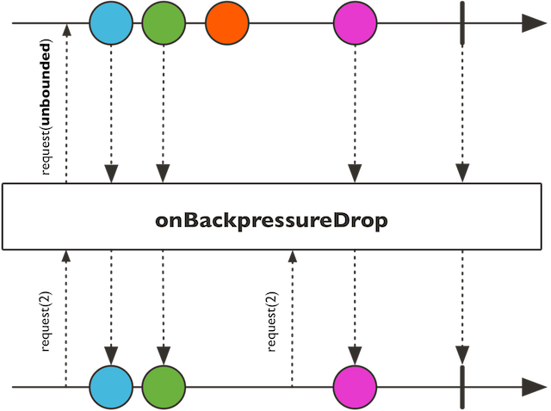
基石Reactor
背压
向上游传递信号这一点也被用于实现 背压 ，就像在装配线上，某个工位的处理速度如果慢于流水线 速度，会对上游发送反馈信号一样。
在响应式流规范中实际定义的机制同刚才的类比非常接近：订阅者可以无限接受数据并让它的源头 “满负荷”推送所有的数据，也可以通过使用 request 机制来告知源头它一次最多能够处理 n 个元素。
发布者与订阅者不在同一个线程中，
发布者发出数据的速度高于订阅者处理数据的速度，
ERROR： 当下游跟不上节奏的时候发出一个错误信号。
DROP：当下游没有准备好接收新的元素的时候抛弃这个元素。
LATEST：让下游只得到上游最新的元素。
BUFFER：缓存下游没有来得及处理的元素（如果缓存不限大小的可能导致OutOfMemoryError）。

Slide 13
基石Reactor
冷热数据
final Flux<Long> source = Flux.intervalMillis(1000)
.take(10)
.publish()
.autoConnect();
source.subscribe();
Thread.sleep(5000);
source
.toStream()
.forEach(System.out::println);

Slide 14
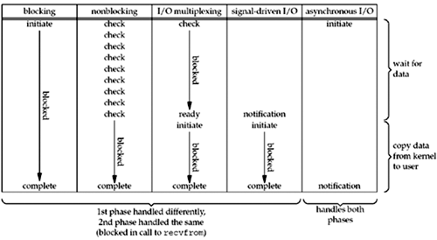
基石Netty
IO模型
1,Blocking I/O Model
2,Nonblocking I/O Model
3,I/O Multiplexing Model
4,Signal-Driven I/O Model
5,Asynchronous I/O Model
http://www.masterraghu.com/subjects/np/introduction/unix_network_programming_v1.3/ch06lev1sec2.html

Slide 15
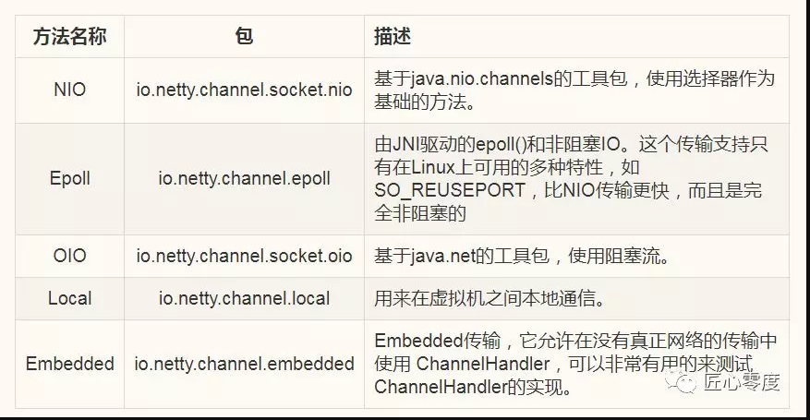
基石Netty
IO模型

Slide 16
基石Netty
java selector & epoll
1,Blocking I/O Model
2,Nonblocking I/O Model
3,I/O Multiplexing Model
4,Signal-Driven I/O Model
5,Asynchronous I/O Model
http://www.masterraghu.com/subjects/np/introduction/unix_network_programming_v1.3/ch06lev1sec2.html

Slide 17
基石Netty
netty vs nginx
1, 多进程 VS 多线程
2, 惊群效应 VS Boss&Worker
3, handle singal VS accept new connection

Slide 18
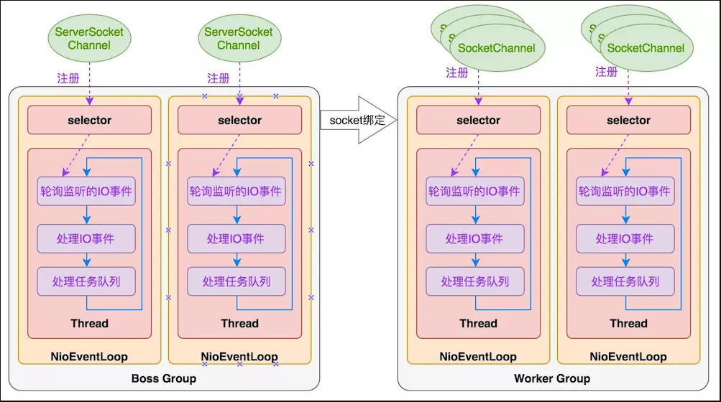
基石Netty
线程模型

Slide 19
基石Netty
线程模型
多线程Reactor模型:
1、串行化设计避免线程竞争
netty采用串行化设计理念，从消息的读取->解码->处理->编码->发送，始终由IO线程NioEventLoop负责。整个流程不会进行线程上下文切换，数据无并发修改风险。
一个NioEventLoop聚合一个多路复用器selector，因此可以处理多个客户端连接。
netty只负责提供和管理“IO线程”，其他的业务线程模型由用户自己集成。
时间可控的简单业务建议直接在“IO线程”上处理，复杂和时间不可控的业务建议投递到后端业务线程池中处理。
2、定时任务与时间轮
NioEventLoop中的Thread线程按照时间轮中的步骤不断循环执行：
a)在时间片Tirck内执行selector.select()轮询监听IO事件；
b)处理监听到的就绪IO事件；
c)执行任务队列taskQueue/delayTaskQueue中的非IO任务。

Slide 20
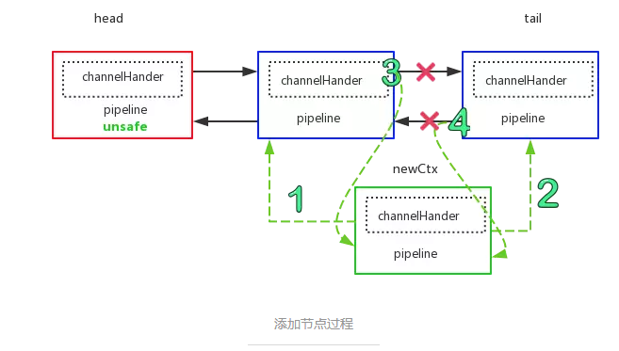
基石Netty
Pipleline&Handler

Slide 21
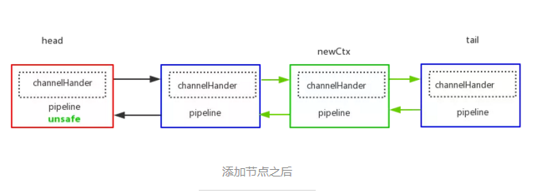
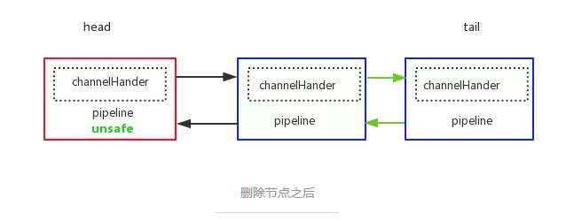
基石Netty
Pipleline&Handler

Slide 22
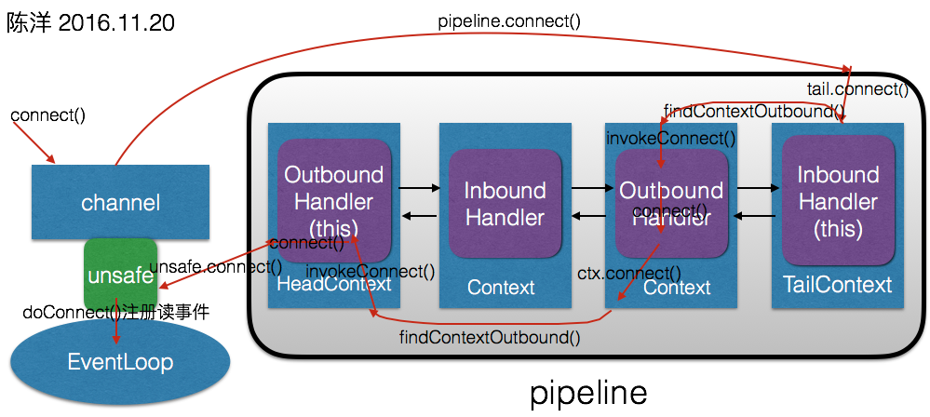
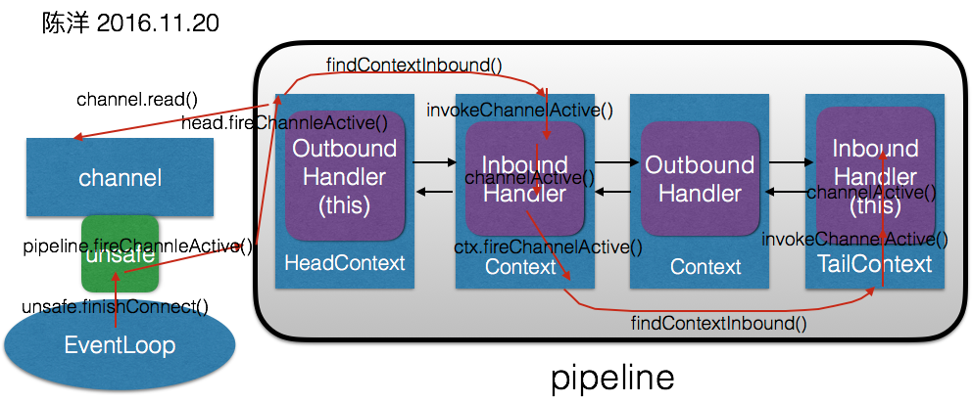
基石Netty
Pipleline&Handler

Slide 23
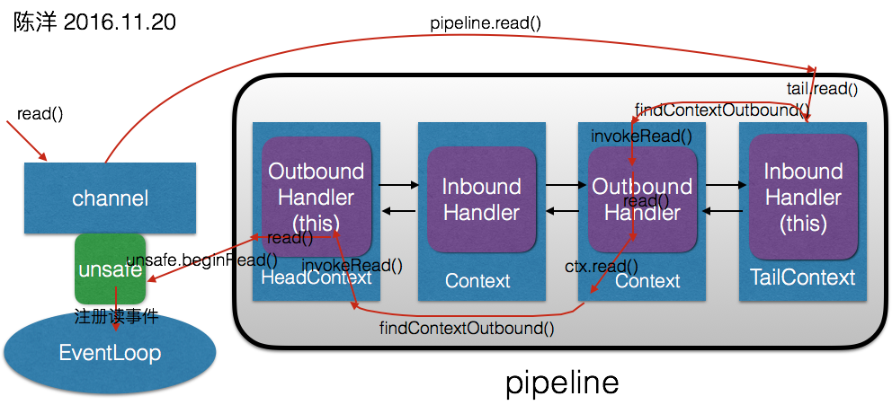
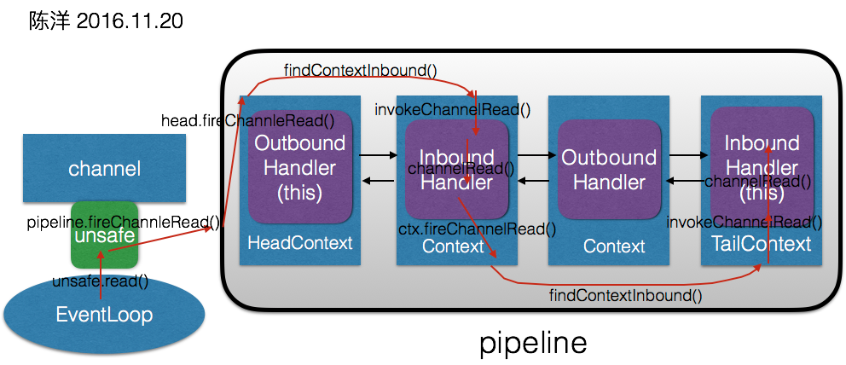
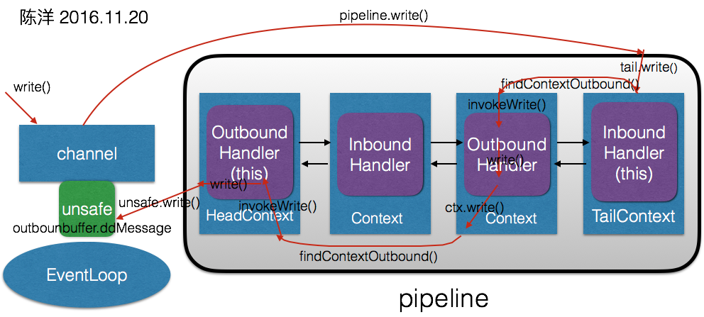
基石Netty
Pipleline&Handler

Slide 24
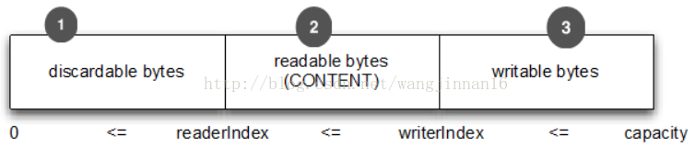
基石Netty
内存优化---DirectorMemory
内置复合缓冲类型实现零拷贝
容量是按需扩展的，类似StringBuffer
不需要通过调用flip()方法切换读写模式
读索引和写索引是分开的
方法调用是链式结构的
引用技术功能自动释放资源
池优化技术

Slide 25
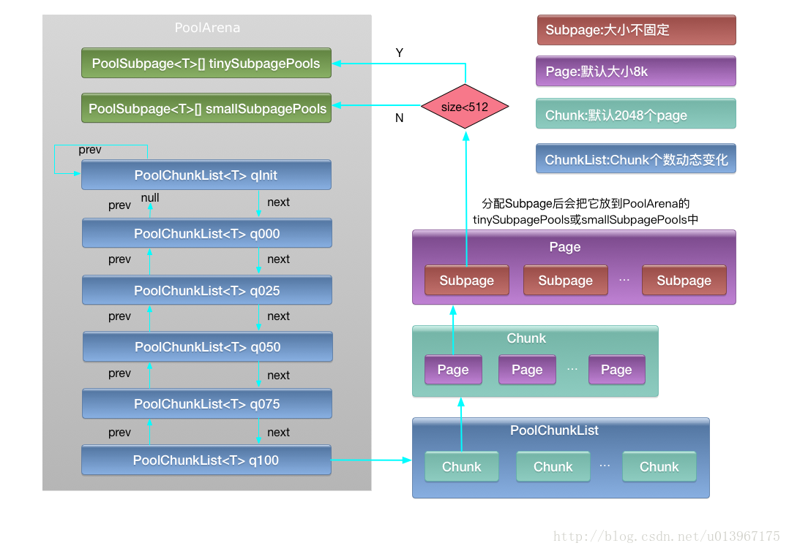
基石Netty
内存优化---内存碎片

Slide 26
基石Netty
内存优化---zero copy
CompositeByteBuf
Unpooled.wrappedBuffer(byte[] array, int offset, int length)
ByteBuf.slice(int index, int length) & duplicate();
FileRegion -》 FileChannel.tranferTo

Slide 27
基石Netty
内存优化---动态估算
AdaptiveRecvByteBufAllocator

Slide 28
基石Netty
内存优化---memory leak & refcount
AbstractByteBufAllocator
->SimpleLeakAwareCompositeByteBuf
->AdvancedLeakAwareCompositeByteBuf
ResourceLeakDetector -> DefaultResourceLeak -> WeakReference

Slide 29
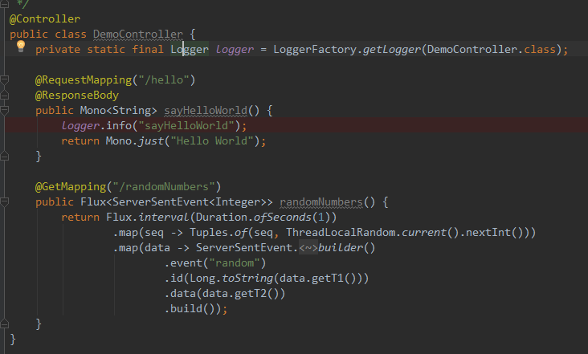
WebFlux介绍

Slide 30
WebFlux介绍
原理
创建过程：
AnnotationConfigReactiveWebServerApplicationContext
ReactiveWebServerFactoryAutoConfiguration
NettyReactiveWebServerFactory --> NettyWebServer -> HttpServer -> TcpBridgeServer -> TcpServer ->
ServerContextHandler -> ReactorHttpHandlerAdapter -> HttpWebHandlerAdapter
设置的handler:
LoggingHandler ->
HttpServerCodec -->
HttpServerHandler -> HttpServerOperations.onHandlerStart
ChannelOperationsHandler

Slide 31
WebFlux介绍
原理
ExceptionHandlingWebHandler
FilteringWebHandler
DispatcherHandler
handlerMappings
RouterFunctionMapping
RequestMappingHandlerMapping
SimpleUrlHandlerMapping
handlerAdapters
RequestMappingHandlerAdapter
HandlerFunctionAdapter
SimpleHandlerAdapter
resultHandlers
ResponseEntityResultHandler
ServerResponseResultHandler
ResponseBodyResultHandler
ViewResolutionResultHandler

Slide 32
Thank you!

